Slide 1
КОНКУРС ВОЛОНТЁРСКИХ ИНИЦИАТИВ «ДОБРОЕ СЕРДЦЕ СТОЛИЦЫ»

Slide 2
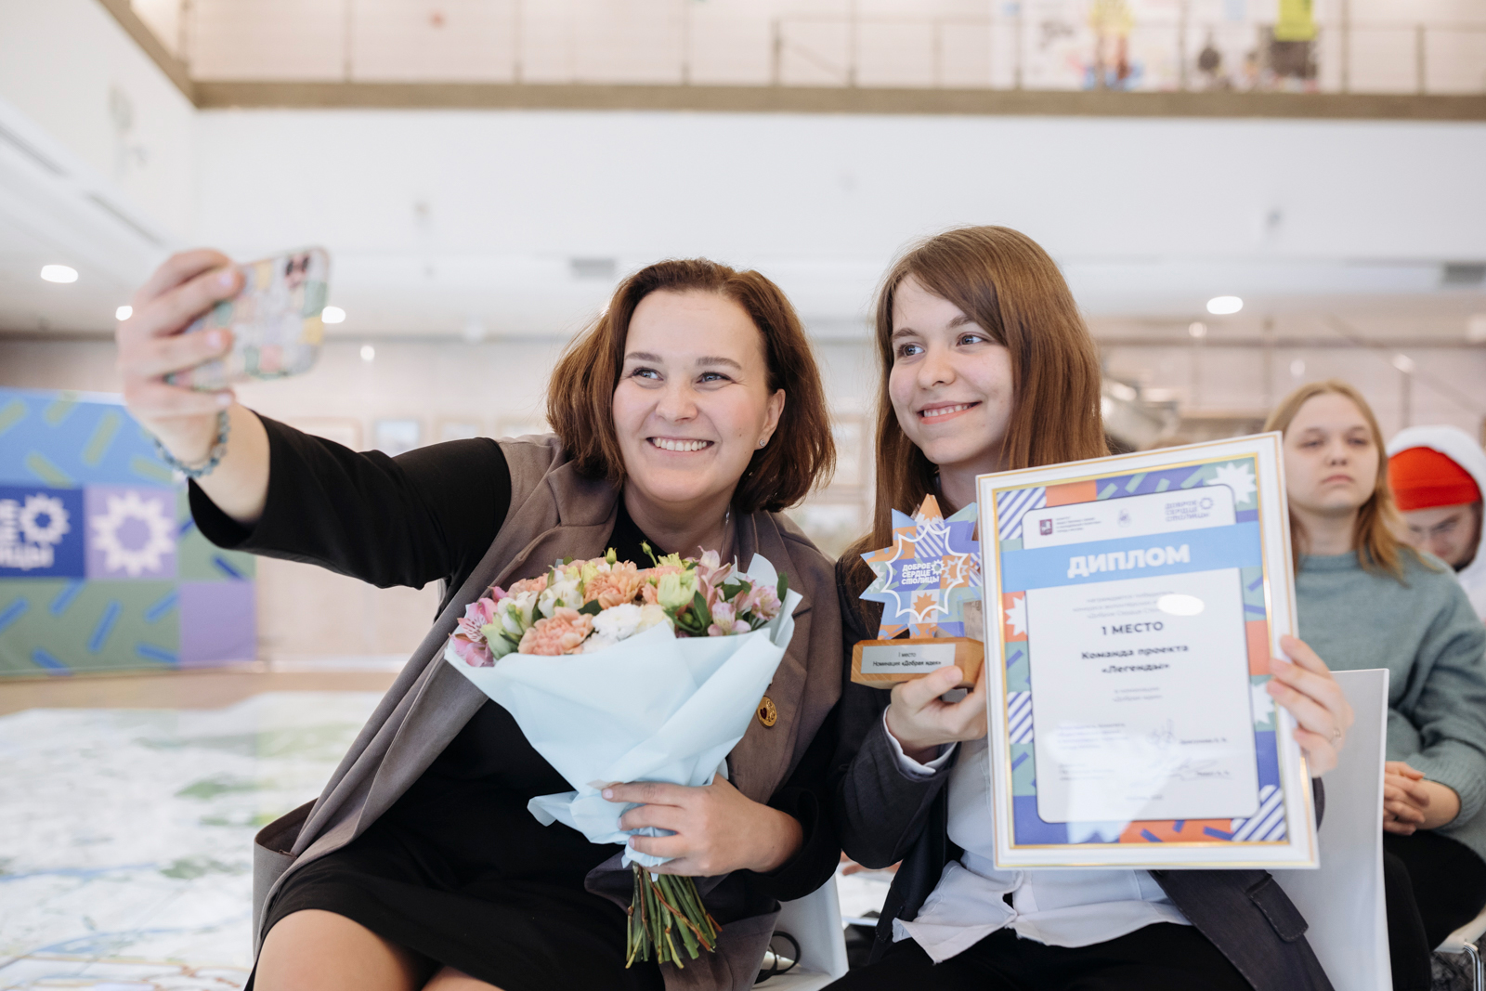
«ДОБРОЕ СЕРДЦЕ СТОЛИЦЫ» — ЭТО…
САМЫЙ МАСШТАБНЫЙ КОНКУРС ВОЛОНТËРСКИХ ИНИЦИАТИВ СТОЛИЦЫ
23 815 участников
134 конкурсанта прошли в финал
38 заявок стали победителями и призёрами
2

Slide 3
ЦЕЛЬ И ЗАДАЧИ
Популяризация, поддержка и развитие волонтёрской деятельности, а также выявление лучших волонтёрских практик на территории города Москвы
выявление и распространение лучших волонтёрских практик, инновационных форм организации волонтёрской деятельности
содействие развитию основных направлений волонтёрства
повышение уровня знаний и компетенций волонтёров
популяризация идей волонтёрства и культуры добрых дел среди жителей города Москвы
оказание ресурсной поддержки волонтёрских инициатив
3

Slide 4
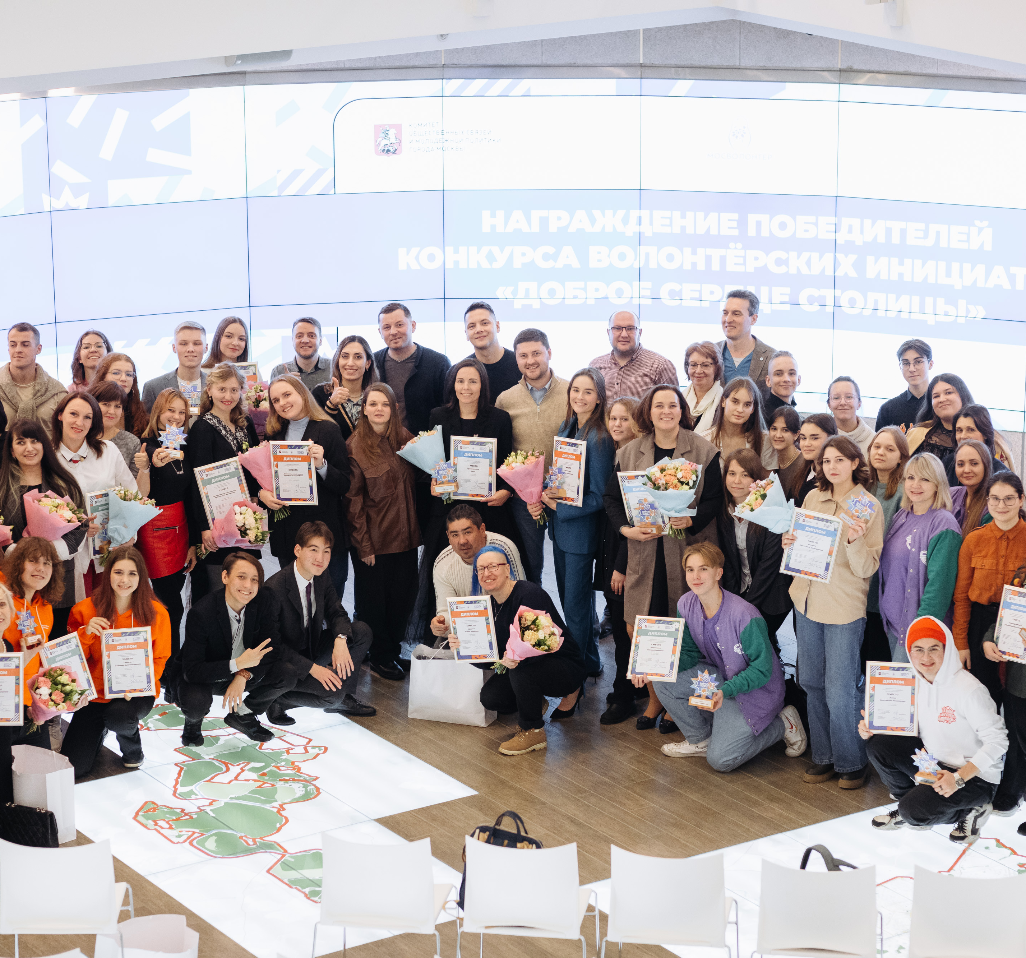
ЗАЧЕМ УЧАСТВОВАТЬ В КОНКУРСЕ
получить общественное признание, заявив о своем опыте
получить приглашение на будущие волонтёрские мероприятия в качестве эксперта или спикера
возможность пройти программу наставничества и получить новые знания
тиражировать проект посредством сборника лучших практик
возможность выразить благодарность волонтёрам
4
Notes:
Цвет шаблона на синий изменить

Slide 5
ЭТАПЫ КОНКУРСА
28 августа – 19 ноября
ПОДГОТОВКА ЧЕРНОВИКА ЗАЯВКИ
27 октября ОТКРЫТИЕ КОНКУРСА
27 октября – 19 ноября
ЗАЯВОЧНАЯ КАМПАНИЯ
ТЕХНИЧЕСКАЯ ЭКСПЕРТИЗА
20 ноября – 28 ноября ОТБОРОЧНЫЙ ЭТАП
29 ноября – 12 декабря ФИНАЛ
декабрь ЦЕРЕМОНИЯ НАГРАЖДЕНИЯ
апрель – май ПРОГРАММА НАСТАВНИЧЕСТВА
5

Slide 6
НАПРАВЛЕНИЯ И НОМИНАЦИИ
ДЕЯТЕЛЬНОСТЬ (индивидуальное участие от 14 лет)
ПРОЕКТ (индивидуальное/ командное участие)
КОМАНДА (командное участие)
«Я – волонтëр»
«Организатор добрых дел»
«Добрая команда. Школа»
14-17 лет
18-35 лет
14-17 лет
6+
36-54 года
18+
«Добрая команда.
Колледж»
«Я – «серебряный» волонтёр»
14+
55+
«Добрая идея»
14-17 лет
«Добрая команда. Вуз»
«Я – лидер»
18+
18+
16+
6
Notes:
Добавить слайды отдельно по каждой номинации (референс прошлого года)

Slide 7
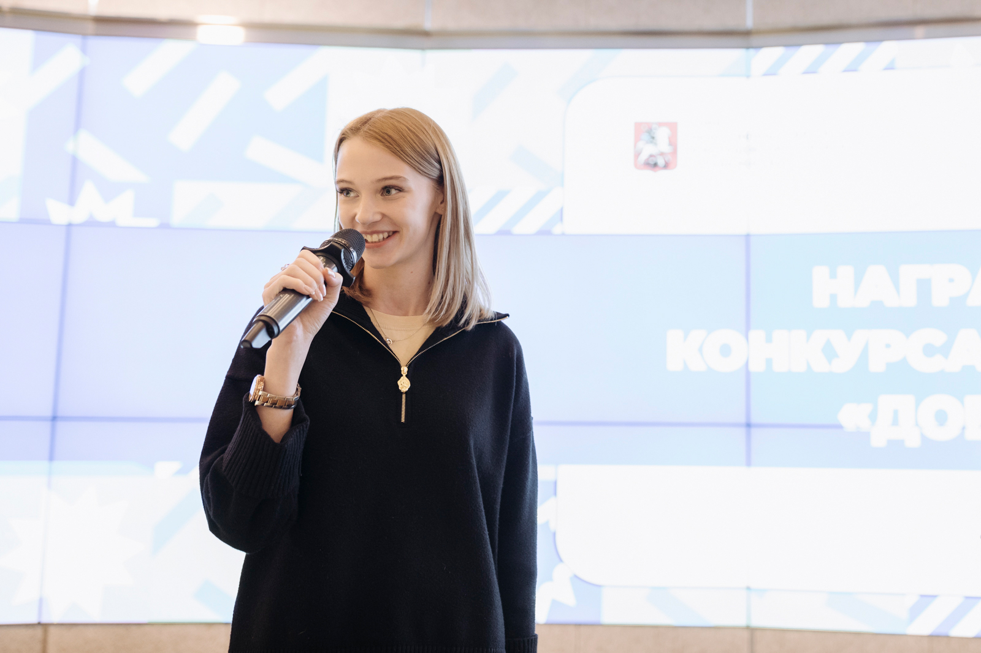
СКАЗАТЬ СПАСИБО ВОЛОНТËРАМ
Возможность для коммерческих и некоммерческих организаций, реализующих добровольческие инициативы, выразить благодарность волонтёрам
28 АВГУСТА — 19 НОЯБРЯ
Подготовить заявку, прикрепив характеристику одного или нескольких лучших волонтёров (до 15 человек), и направить заявку организаторам
27 ОКТЯБРЯ — 19 НОЯБРЯ
Техническая экспертиза заявки на соответствие критериям
29 НОЯБРЯ — 12 ДЕКАБРЯ
Получить благодарственные письма от организаторов конкурса
7

Slide 8
НАПРАВЛЕНИЕ «ДЕЯТЕЛЬНОСТЬ»
Я — ВОЛОНТЁР
Я — «СЕРЕБРЯНЫЙ» ВОЛОНТЁР
Я — ЛИДЕР
14-17 лет
18-35 лет
36-54 года
55+
18+
И
И
И
27 ОКТЯБРЯ — 19 НОЯБРЯ
20 НОЯБРЯ — 28 НОЯБРЯ
29 НОЯБРЯ — 12 ДЕКАБРЯ
Зарегистрироваться на сайте, выбрать номинацию и подать заявку
ПРОЙТИ ТЕСТЫ:
на знание основ о волонтëрской деятельности/ управленческих навыках;
по компетенциям в игровом формате.
ПОЛУЧИТЬ РЕЗУЛЬТАТЫ
Подготовиться к финальным испытаниям и принять в них участие
8

Slide 9
НАПРАВЛЕНИЕ «КОМАНДА»
ДОБРАЯ КОМАНДА. ШКОЛА
ДОБРАЯ КОМАНДА. КОЛЛЕДЖ
ДОБРАЯ КОМАНДА. ВУЗ
Для добровольческих команд с 1 по 11 класс численностью от трëх человек
Для добровольческих объединений учреждений СПО численностью от трëх человек
Для добровольческих студенческих объединений численностью от трëх человек
И
И
И
27 ОКТЯБРЯ — 19 НОЯБРЯ
20 НОЯБРЯ — 28 НОЯБРЯ
29 НОЯБРЯ — 12 ДЕКАБРЯ
Зарегистрироваться на сайте, выбрать номинацию и подать заявку
Выполнить кейс и тестирование по компетенциям в игровом формате, получить результаты
Подготовиться к финальным испытаниям и принять в них участие
9

Slide 10
НАПРАВЛЕНИЕ «ПРОЕКТ»
ОРГАНИЗАТОР ДОБРЫХ ДЕЛ
ДОБРАЯ ИДЕЯ
Для опытных волонтёров и добровольческих команд, реализовавших свой социальный проект
Для волонтёров и добровольческих команд с идеей социального проекта
И
И
И
27 ОКТЯБРЯ — 19 НОЯБРЯ
20 НОЯБРЯ — 28 НОЯБРЯ
29 НОЯБРЯ — 12 ДЕКАБРЯ
Зарегистрироваться на сайте, выбрать номинацию и подать заявку
ВЫПОЛНИТЬ ТЕСТЫ:
на знание проектной деятельности;
по компетенциям в игровом формате.
ПОЛУЧИТЬ РЕЗУЛЬТАТЫ
Подготовиться к финальным испытаниям и принять в них участие
10

Slide 11
ПООЩРЕНИЯ ДЛЯ ПОБЕДИТЕЛЕЙ И ПРИЗЁРОВ
Размещение информации о победителе, призёре или их проектах на сайте «Мосволонтёр» и на mos.ru
Размещение информации о победителях и призёрах на билбордах города Москвы
Публикация в сборнике лучших практик и инициатив конкурса
Сувенирная продукция и брендированная статуэтка
Сертификат на обучение по программам РЦ «Мосволонтёр»
11

Slide 12
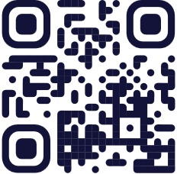
ПОДАЙ ЗАЯВКУ НА САЙТЕ DSS.MOS.RU
12

Slide 13
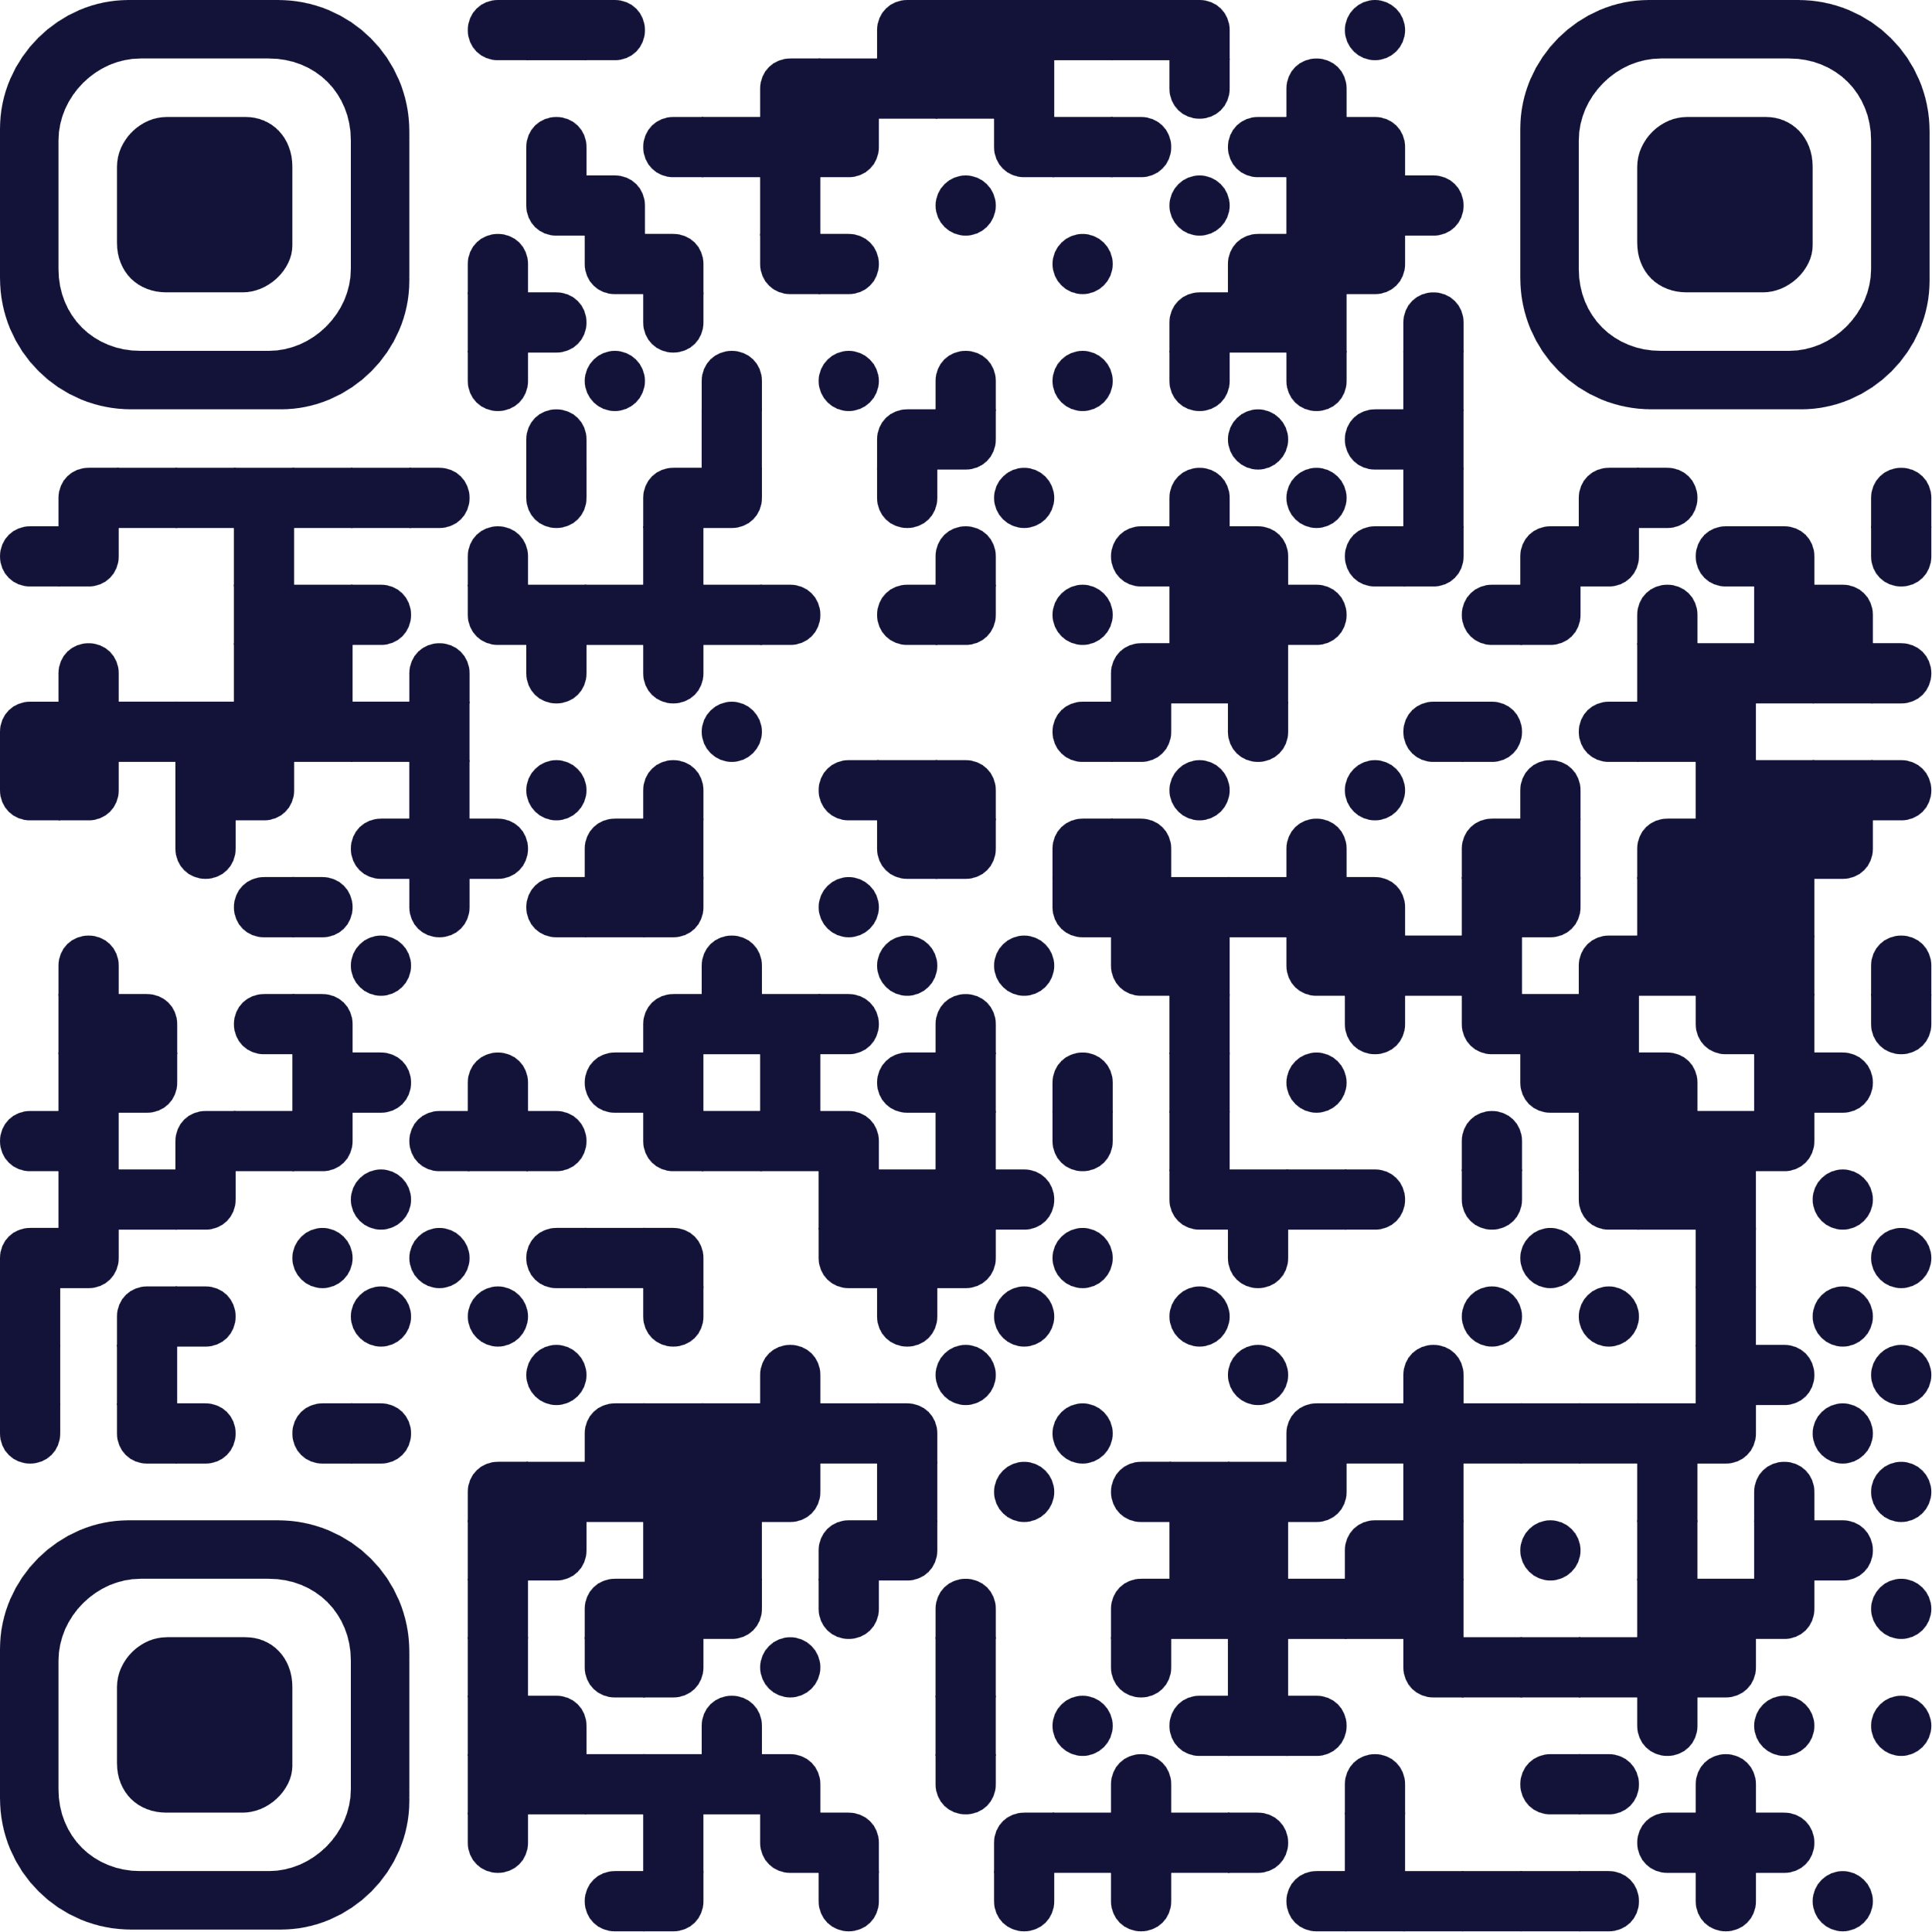
ЗАДАЙ ВОПРОС В ТЕЛЕГРАМ-БОТЕ
13

